Slide 1
ProCO 1주차 세션 (1/8 16시) 팀별 기획 발표

Slide 2
1조: 배윤아 & 조서정 2조: 한사랑 & 강승연 3조: 문원정 & 조수빈 4조: 고은서 & 최혜원
발표 순서

Slide 3
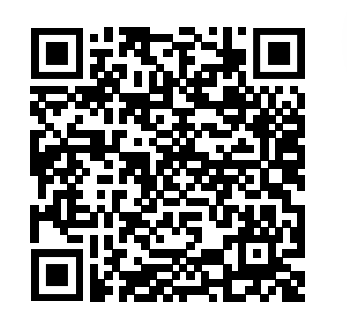
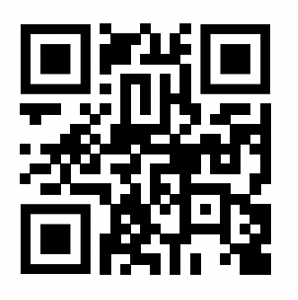
ProCO 노션, 디스코드 안내
지속가능 사회를
선도하는
창의·혁신 플랫폼
Notion 링크
게스트/멤버 초대 없이 활동 사항 열람 가능
세션 자료, 벌금과 보증금, 커리큘럼 등
Discord 링크
Discord 가입 후 접속 가능
공지사항, 팀별 인증 사진 업로드, 분야별 대화방 등
창의와 도전
소통과 혁신
공감과 포용
https://proco-ewha.notion.site/d3be21489cac40a394bb09e121514765

Slide 4
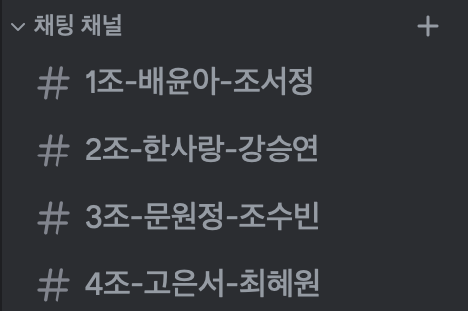
다음주부터…
2주차, 3주차까지 팀별 자율 세션 진행 예정
각주차별 일요일 자정까지 팀별 디스코드 방에 인증 사진 업로드
인증 사진 예시:
a. 대면: 셀카
b. 비대면: 날짜와 시간, 카메라가 켜진 상태의 화상채팅 캡쳐본
각주차별 인증 사진 업로드 기한
2주차: 1월 21일 23:59
3주차: 1월 28일 23:59

Slide 5
다음 전체 세션
1월 29일 월요일 16시~
캠B155에서 진행 예정
세션 시간 전까지 팀별 repository에 발표 자료 업로드
중간 진행 상황 발표 및 피드백
어플리케이션 소개
1주차 발표에서 작성한 계획을 기반으로 진척도 & 달라진 점
주요 기능 demo
앞으로의 계획

